Slide 1


Slide 2

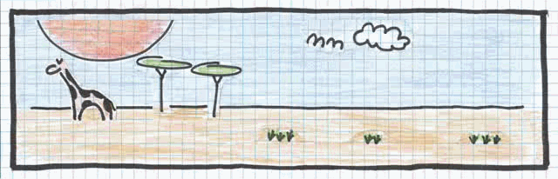

ÚVOD

Slide 3


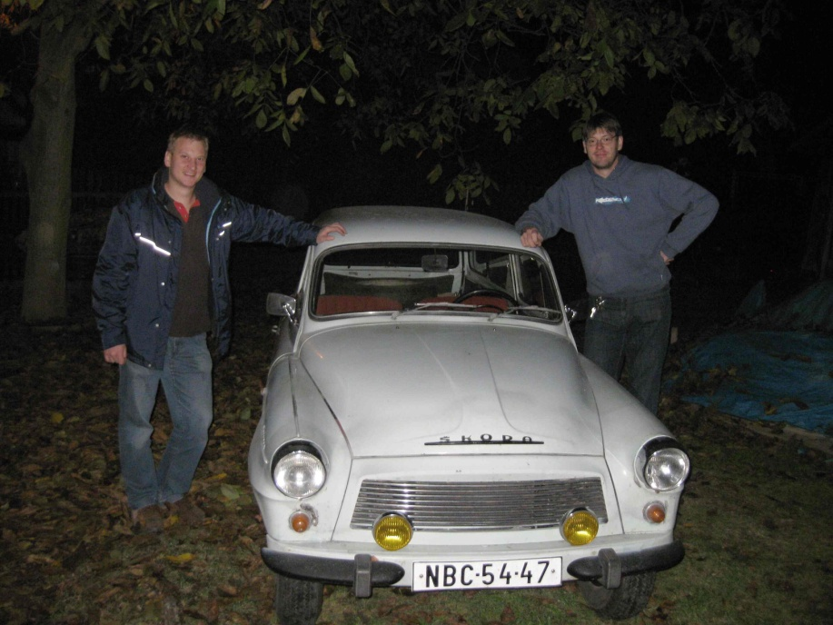
O NÁS
Ondřej Novák
* 1978
Oblast IT
Cestovatelské zkušenosti:
Vysokohorská turistika, Evropa, Afrika, USA
Michal Dlask
* 1978
Projektant
Cestovatelské zkušenosti:
Vysokohorská turistika, Evropa, 2x Afrika
Klaudie
* 1968
Osobní vůz Škoda Octavia combi
Cestovatelské zkušenosti:
ČR, Bulharsko
Kontakty:
Michal Dlask tel: 731 476 363
Ondřej Novák tel: 607 561 809
Klikni zde
Pro čtenáře

Slide 4
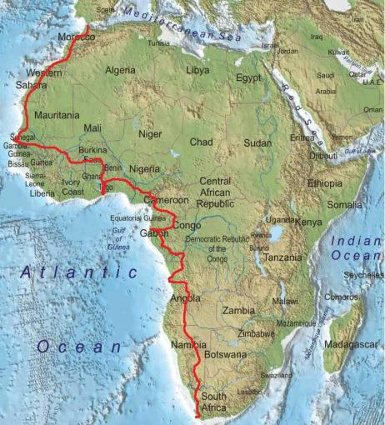
DATA EXPEDICE AFRIKA 2011
Předpokládaná trasa expedice:
Maroko
Západní sahara
Mauretánie
Senegal
Mali
Burkina de Faso
Ghana
Togo
Nigerie
Kamerun
Gabon
Kongo
Angola
Namibie
JAR
Předpokládaná kilometráž: 30 000km
Doba trvání: 4 měsíce
Počet osob: 2
Automobil: Škoda Octavia combi (1968) „Klaudie“

Slide 5
CÍLE EXPEDICE
Cíle:
cesta jako motto života
poznání a návrat k základním principům života
otestování sama sebe a svých schopností vystavených extrémnímu zatížení
Zeměpisné cíle:
poznání západní Afriky
Výstupy expedice:
Cestopis:
průběžně informovat čtivou a zábavnou formou
vydání uceleného cestopisu doplněného o skutečné zážitky a přítomnou realitu dnešní Afriky a jejích obyvatel
Fotodokumentace:
záznam expedice jako takové
tvorba tematických celků
testování expediční výbavy
ověřování funkčnosti výrobků v africké praxi, jejich recenzování a hodnocení

Slide 6

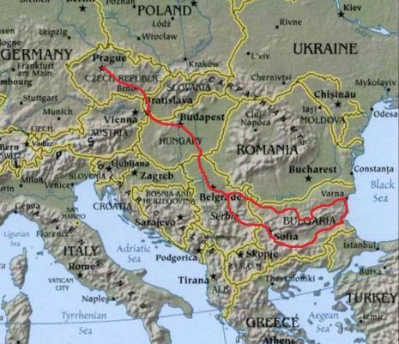
Data Exp.Bulharsko2010
Jako ověřovací expedici jsme zvolili čtrnáctidenní cestu k moři přes čtyři země. Cíl byl jasný. Najet Klaudií co možná nejvíce kilometrů pod plnou možnou zátěží. Nakonec to byl test spíš lidských zdrojů než techniky. Ta obstála až na drobné závady téměř na jedničku. I když víme, že jsme se přiblížili skutečné expediční zátěži jen velmi vzdáleně, hodnotili jsme tuto akci kladně.
Po prvních 1000 km si naše těla přivykla na pohodlí 60. let. Jako nejnáročnějším každodenním rituálem se nakonec ukázalo to: „naskládání všeho…všude“ a Ondrova posedlost vidět všude vše. Jelikož role v týmu máme dané, připadla každodenní radost balení mě a Ondra, jakožto plánovač cesty, neúnavně a přesně navigoval expedici k vytouženým cílům.
ZÁVĚR: Příprava na Expedici Afrika 2011 začíná.
Začátek cesty:
Praha 14.8.2010 11.15
Počet ujetých km:
4735km
Průměrná spotřeba:
8,9l/100km
Počet navštívených zemí: 4
Slovensko, Maďarsko, Srbsko,Bulharsko
Hlavní cíl:
Moře dobyto 20.8.2010
Závady:
3x elektroinstalace, ztracená tryska, prasklý výfuk
Konec cesty:
29.9.2010 2.15

Slide 7


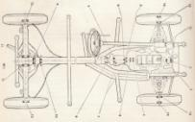
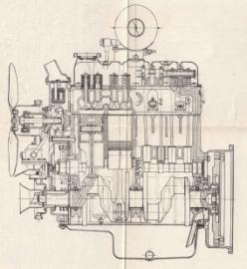

VOLBA TECHNIKY
Jednoduchost
Léty ověřený stroj bez zbytečné elektroniky a z poctivých materiálů.
Opravitelnost
Stačí jen základní sada nářadí doplněná o velké kladivo.
Levné a snadno dosažitelné náhradní díly.
Naše zkušenosti
10 let užívání staršího vozu stejné konstrukce (1959).
Nadšení pro veterány
Není důležitá rychlost, ale spolehlivost a důvěra ve stroj.

Slide 8

Děkujeme za Vaší podporu

Slide 9
PRO ČTENÁŘE
Může za to zřejmě ona zvláštní svoboda projevu, kterou člověk v hospodě cítí, ale pravdou je, že většina osudových rozhodnutí se rodí právě v restauračním zařízení, hospůdce. Rozebírají se tu možnosti seznámení či rozchodů, zakládají se strany, připravují atentáty, domlouvají defraudace a občas se v tomto magickém prostoru naplánuje výprava kamsi: na koupání do lomu, na kolo k Okoři, na lyže do Jeseníků a jednou za mnoho let třeba na několikaměsíční cestu Afrikou od severu k jihu ve veteránu, který má ty nejlepší roky dávno za sebou. Nápad na tu naší vznikl jednoho vlahého večera, kdy se dva dlouholetí kamarádi shodli, že by rádi zažili něco, o čem budou moct vyprávět vnoučatům, nebo o čem se bude psát v novinách v rubrice:„Ztráty a nálezy – kufry, kočárky, cestovatelé“.
Nápad vyrazit, něco zažít se tedy dostavil. Kam? Plán byl jasný, někam pryč od civilizace. Někam, kde se ráno člověk probudí a jedinou starostí bude, kde sehnat nezávadnou vodu, trochu jídla a benzín, ve kterém je alespoň nějaké množství oktanu. Někam, kde se nedá jen tak otevřít průvodce a rozhodnout se, že dnes se pojede na prohlídku kláštera a cestou se poobědvá v pseudohistorické knajpě. Touha rozhodovat se duší a ne rozumem pramení z těchto potřeb. Rozhodovat se duší umí jen děti, starci a nebo opilí lidé. Staří tolik nejsme a alkoholiky ze sebe dělat nechceme. Zbývá nám tedy vrátit se do dětských let a plnit si své dětské sny. Inspirace na nás dorážela z každé výkladní skříně knihkupectví nebo antikvariátu. Kam jezdí naši nejznámější cestovatelé a kde se konají nejdobrodružnější expedice? Jasno bylo hned. Afrika. Afrika magická, Afrika tajemná, která je pořád ještě divoká a díky politické situaci a vynálezu generála Kalashnikova možná ještě divočejší než kdy předtím.
Měli jsme tedy cíl. Teď ještě zbývalo rozhodnout se, čím pojedeme. Ani tohle rozhodování nebylo složité. Auto na tuto výpravu nemusí být rychlé, velké nebo moc pohodlné. Nemusí být ani moc spolehlivé. Hlavní je, aby se dalo opravit kladivem a klubkem drátu. Po několika letech věrných služeb automobilu Ondry, vozu generace našich rodičů, jediného vozu značky Škoda sportovního typu květinové doby, jsme rozhodli, že ideální bude právě její nejbližší příbuzná: Škoda Octavia Combi. Jednoduché, robustní, i když trochu staré. Tu se podařilo získat, vyvařit, opravit, vyztužit, upravit, nalakovat a po zkušební dvoutýdenní cestě po bulharských rozbitých cestách schválit pro výpravu.

Slide 10
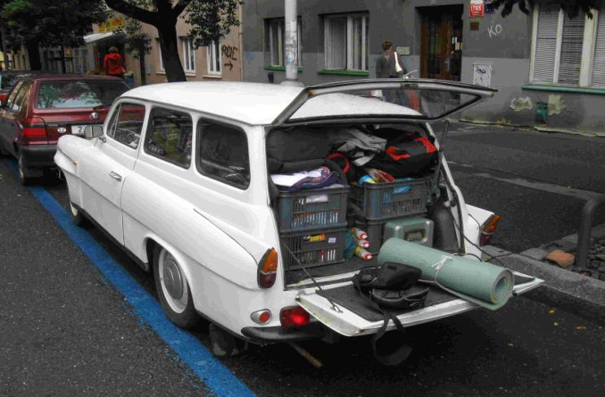
EXP.BULHARSKO 2010
Start EXP.Bulharsko 2010 Praha

Slide 11
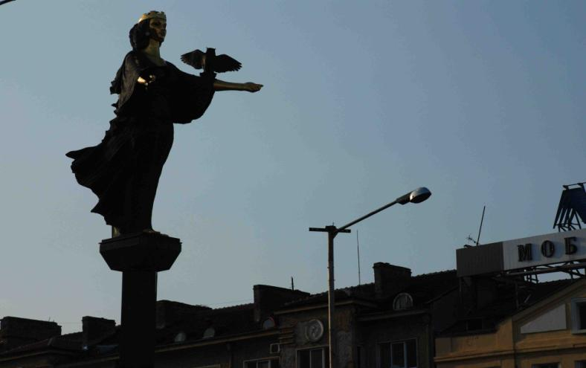
EXP.BULHARSKO 2010
Sofie Bulharsko

Slide 12
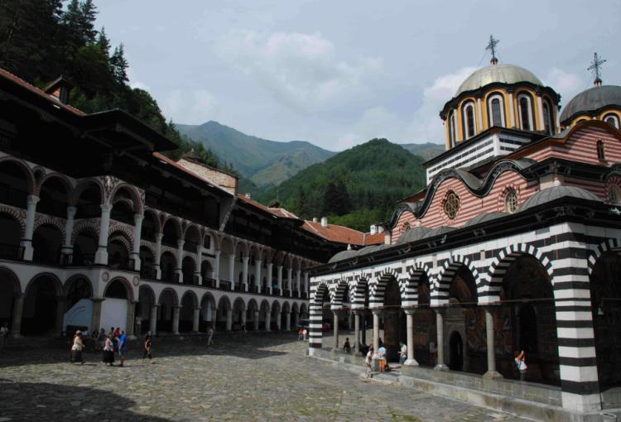
EXP.BULHARSKO 2010
Rilský Monastyr Bulharsko

Slide 13
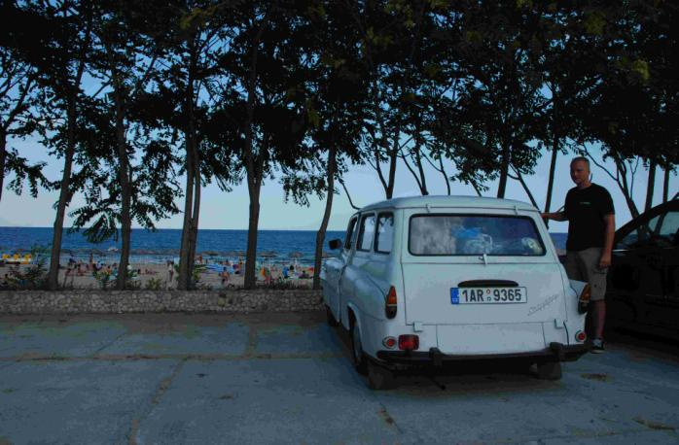
EXP.BULHARSKO 2010
Pobřeží Černého moře Bulharsko: cíl dobyt

Slide 14
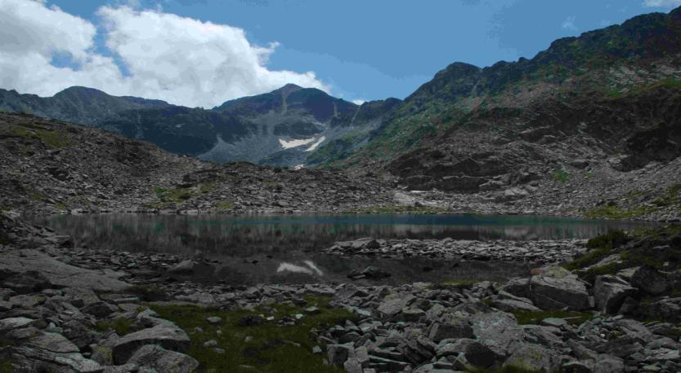
EXP.BULHARSKO 2010
Musala 2925 m.n.m. Bulharsko

Slide 15
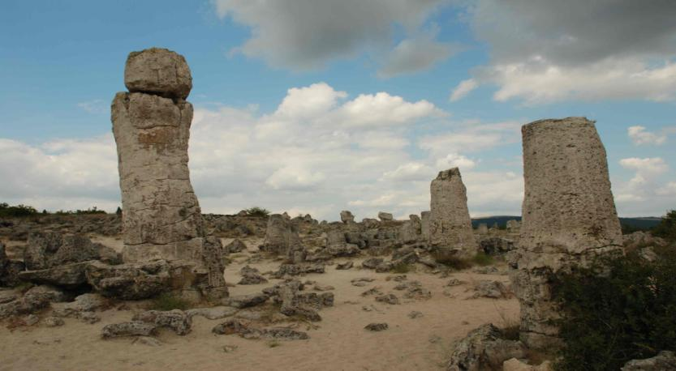
EXP.BULHARSKO 2010
Kamenný les Bulharsko

Slide 16
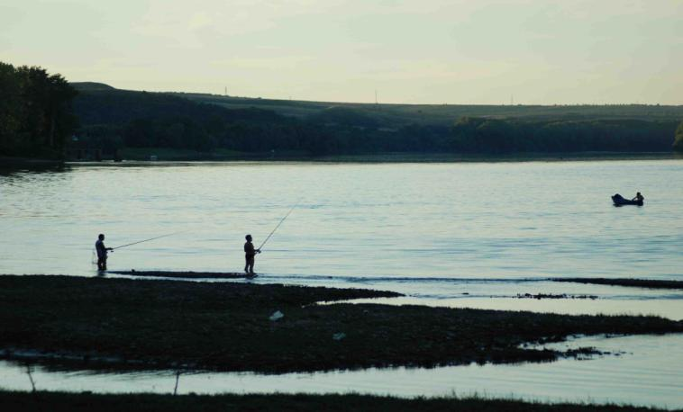
EXP.BULHARSKO 2010
Dunaj Bulharsko
DĚKUJEME ZA PODPORU

